Slide 1
Животный мир Крайнего
Севера
Презентацию подготовила воспитатель ГБДОУ №34
Приморского района Санкт-Петербурга Костоусова Е.Л.

Slide 2
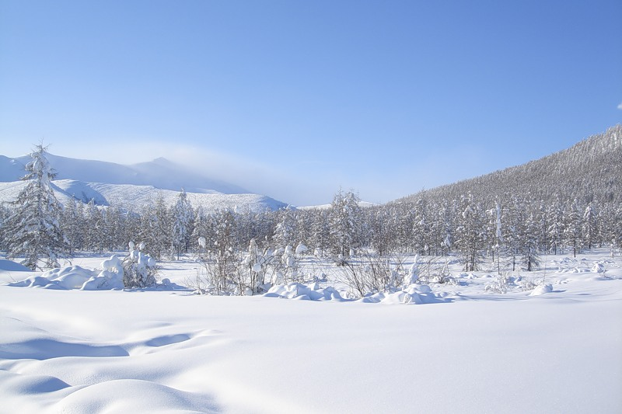
В Арктике холодные суровые зимы с полярными ночами, короткое холодное лето с полярными днями без ночей.

Slide 3
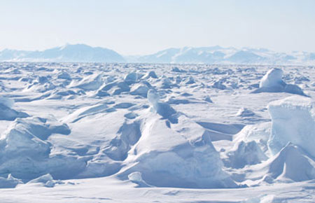
Океан покрыт могучими льдами и снегами , не тающими в период короткого лета

Slide 4
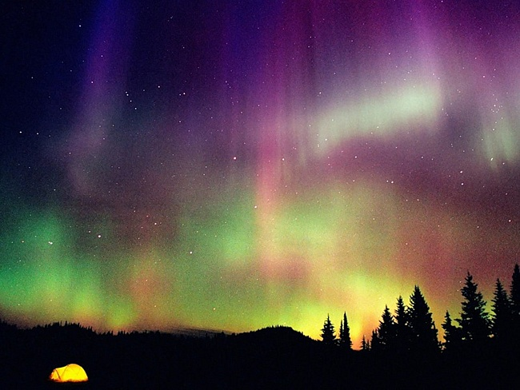
Что за чудо- чудеса :
Загорелись небеса!
Ой, горит- пылает пламя
Над сверкающими льдами!
Кто зажег огонь чудесный,
Золотой костер небесный?
Никого за тучей нет.
Это с неба льётся свет.
( Северное сияние)

Slide 5
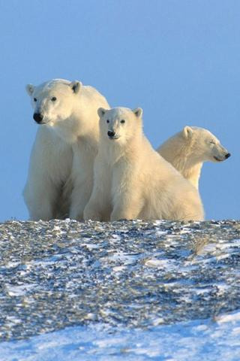
Белый медведь- крупное животное до 800 кг весом, прекрасно плавает. Свою добычу- моржей, тюленей чует за много километров по запаху , приносимому ветром. Белый медведь занесен в Красную книгу.

Slide 6
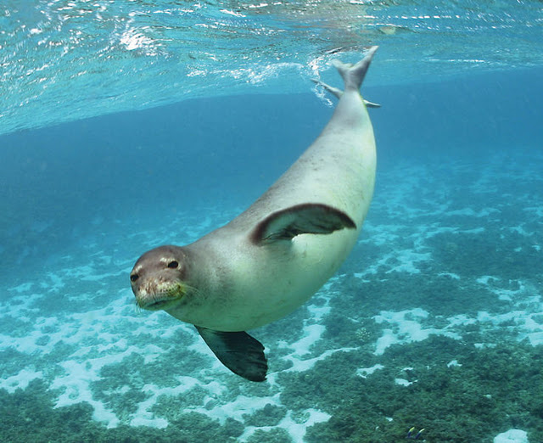
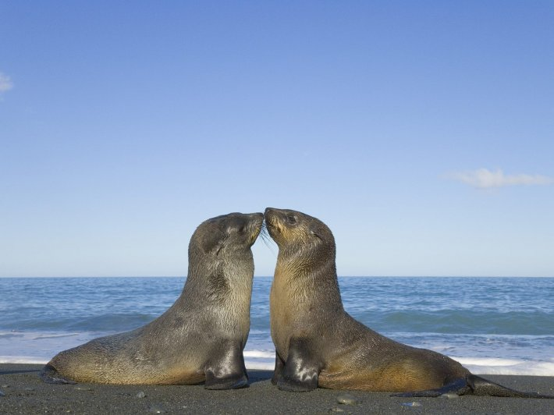
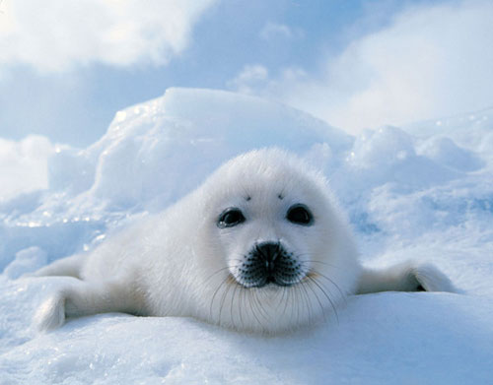
Тюлень- морское животное ,которое отлично плавает и ныряет. Размер тюленей до 2х метров ,а вес 250-300 кг.
Детёнышей (бельков) вскармливают молоком. Тюлени могут долго оставаться на суше, так как дышат воздухом.

Slide 7
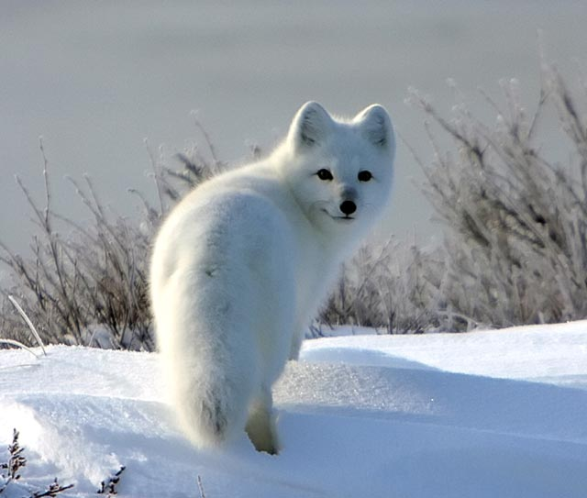
Песец обыкновенный или полярная лисица - некрупное хищное млекопитающее.
Шерсть густая и очень мягкая. Длина тела до 75 см, длина хвоста - до 52 см. Средний вес -3,5, кг.
Место для норы песец выбирает среди камней, в мягком грунте. Камни служат дополнительной защитой от раскапывания крупными хищниками.

Slide 8
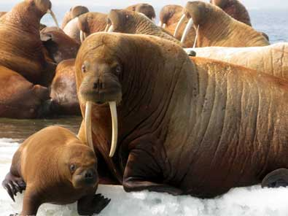
Морж – крупное морское животное , длиной до 3-4-метров и весом до 1000 кг. Имеют клыки из очень прочной кости. Зрение у моржа неважное, но отличное обоняние. Детеныши , устав плавать или почуяв опасность, забираются на льдину к матери. Мать даже при смертельной опасности не бросает детёныша.

Slide 9
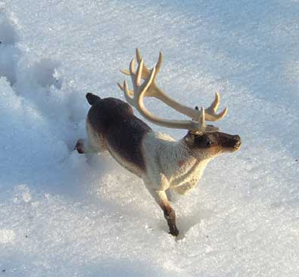
Северный олень. Его может достигать длины 2-2,2 метра, а вес - 120-210 кг. Высотой по холке - 1,2-1,4 метра.
Шерсть у северных оленей короткая (до 2,5 см) и очень тёплая, из-за густого подшёрстка. Окрас такой шерсти, от беловатого до тёмного, зависит от района проживания: самые северные олени имеют более светлый цвет.

Slide 10
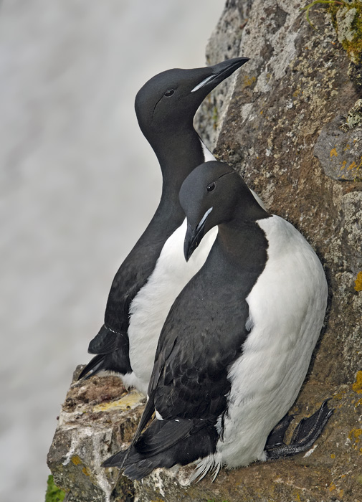
Морские птицы- частики, тупики, гагары, кайры, чайки. Все они питаются рыбой, которую ловят в океане. Эти птицы хорошо плавают и ныряют. Гнезда делают самые простые – из камешков. При наступлении зимы, когда океан замерзает у берегов и птицам трудно найти открытую воду и пищу в ней, они улетают.

Slide 11
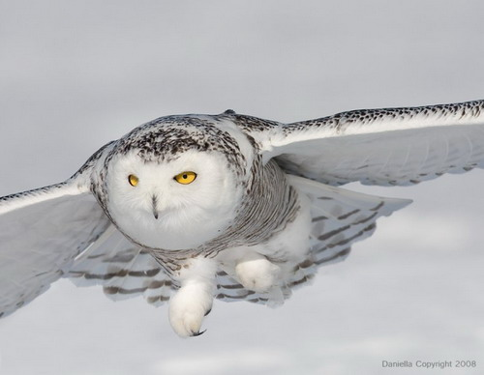
Полярная сова .
Много названий у этой птицы. Ученые называют ее белой совой – за цвет оперения, полярной – за то, что гнездится только в высоких широтах. А якуты зовут ее снежной бабушкой.

Slide 12
Спасибо за внимание.

